Slide 1
Dispozitive De Intrare Și Ieșire
Proiect realizat de Bujor Claudiu, clasa a 10-a “C”, IPLT “Spiru Haret”
Profesor: Guțu Maria
2019

Slide 2
CLASIFICAREA DISPOZITIVELOR PERIFERICE
Dispozitive periferice de intrare: tastatură, mouse, scanner, trackball, tabletă grafică, joystick, cameră video, microfon.
Dispozitive periferice de ieşire: monitor, imprimantă, plotter.
Dispozitive periferice de intrare-ieşire: touchscreen, modem, placă de sunet.

Slide 3
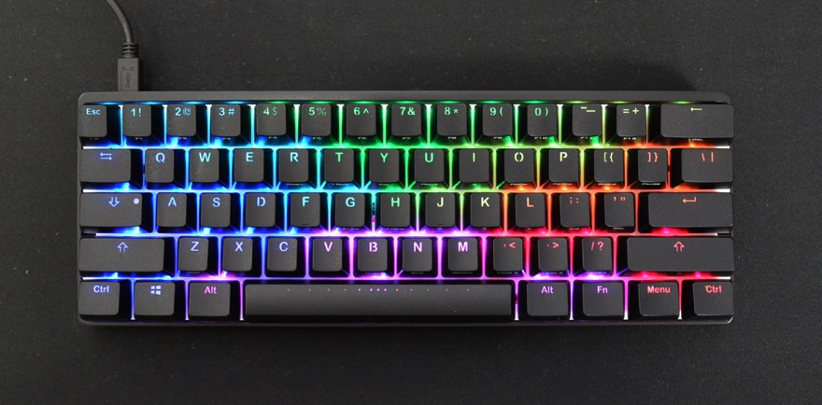
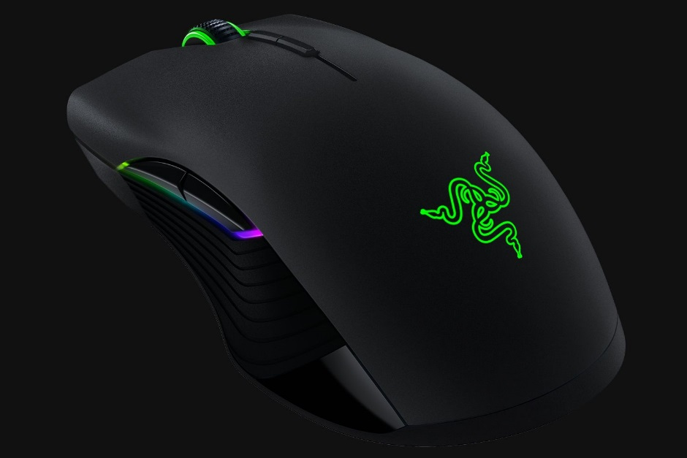
Dispozitivele de intrare
Dispozitivele periferice de intrare au rolul de a permite introducerea datelor in calculator

Slide 4
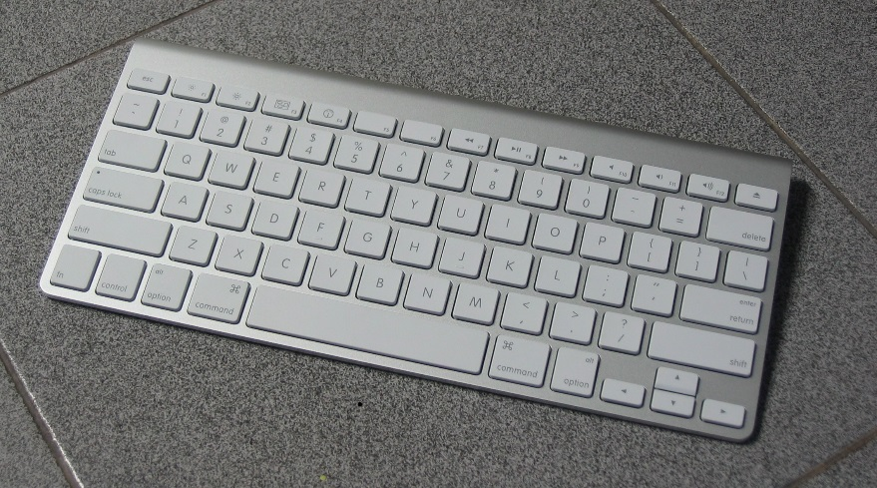
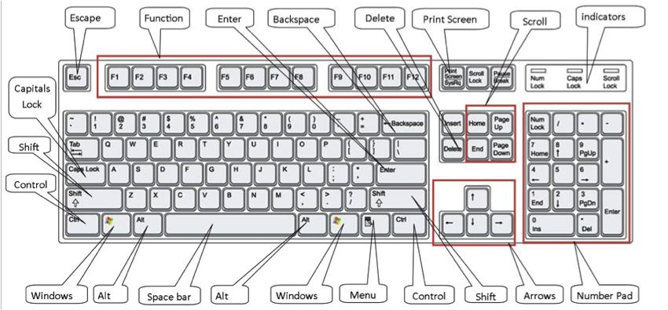
Tastatura
Tastatura are rolul de a permite introducerea datelor în calculator prin apăsarea tastelor. Este cel mai cunoscut dispozitiv periferic de intrare si are 104/105 taste care sunt grupate în felul următor:
taste funcţionale: F1, F2, … F12;
taste numerice: 1, 2, … 12, +, -, =, /, *;
taste de deplasare: sageţi ← ↓ → ↑;
taste speciale pentru lucrul cu documente: Insert, Home, Page Down, Page Up;
taste alfanumerice: alfabetul + simboluri.

Slide 5
MOUSE-UL
Mouse-ul este dispozitivul ce controlează mişcarea cursorului pe ecranul monitorului şi permite selectarea sau activarea unor obiecte de pe ecran prin acţionarea unor butoane.
Denumirea acestui dispozitiv vine de la asemănarea cu un şoarece atât din punct de vedere al formei căt şi al mişcărilor sale. Cu ajutorul său ne putem deplasa pe ecran, putem apela programe, sau putem alege meniuri şi opţiuni ale programelor sau documentelor.
În general mouse-ul este format din: carcasă, bilă, butoane şi circuite electrice.
Clasificarea acestor dispozitive se poate face în funcţie de:
numărul de butoane – de la 2 la 5 sau mai multe;
tipul portului prin care se conectează – serial sau paralel;
compatibilitate: Microsoft, Genius, Logintech etc.;
tehnologia folosită în transmiterea semnalului: mecanic, optic, radio.

Slide 6
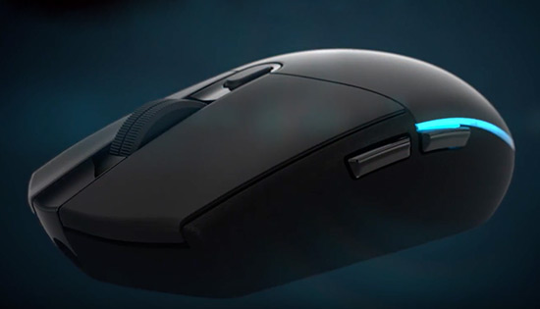
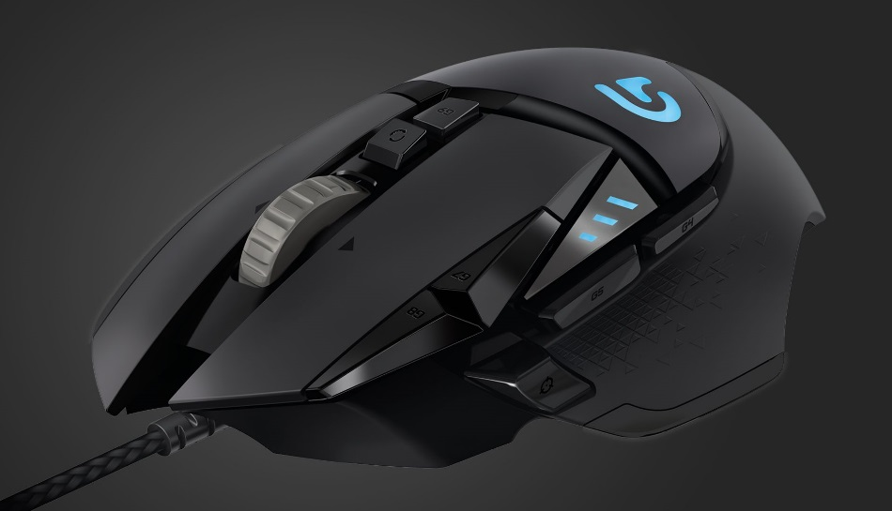
Cu ajutorul mouse-ului se pot executa patru operații:
Operația de indicare (point), prin care cursorul de mouse este deplasat pe ecran pentru a indica un anumit obiect;
Operația click, prin care se apasă scurt un buton al mouse-ului;
Operația click dublu, prin care se apasă scurt, de două ori succesiv, un buton al mouse-ului;
Operația de glisare sau tragere (drag), prin care mouse-ul, având un buton apăsat, se deplasează între două puncte de pe masa de lucru, cauzând deplasarea conformă a cursorului pe ecran.

Slide 7
SCANERUL
Scanerul este un dispozitiv periferic de intrare prin care pot fi digitizate imaginile grafice de pe suport material (hârtie, fotografii, etc.). Imaginea citită de scaner este de tip raster (matrice de puncte). Fiecare punct are asociat un cod de culoare. Fișierul imagine obținut cu scanerul poate fi prelucrat cu ajutorul unor aplicații software specializate.
În funcţie de modul de utilizare şi dimensiune sunt:
fixe – imaginea e plasată pe o suprafaţă de scanare (ca la xerox);
mobile – de dimensiuni mici şi se deplasează pe imaginea ce urmează a fi digitizată (cititorul de coduri de bare).

Slide 8
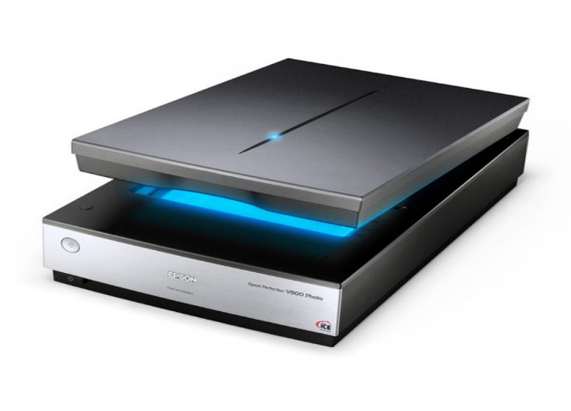
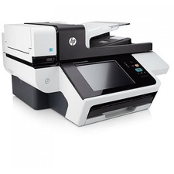
Scanerul este caracterizat de următoarele atribute:
Rezoluția, care reprezintă numărul de puncte pe unitate de lungime pe care le poate citi scanerul. Calitatea imaginii, rastrul, crește odată cu rezoluția, care poate fi de câteva sute dpi (300-400);
Numărul de culori, ce reprezintă setul de culori care sunt codificate de scaner.
Calitatea imaginii crește odată cu numărul de culori; viteza de scanare - viteza de lucru a scanerului, adică viteza de prelucrare a imaginii.

Slide 9
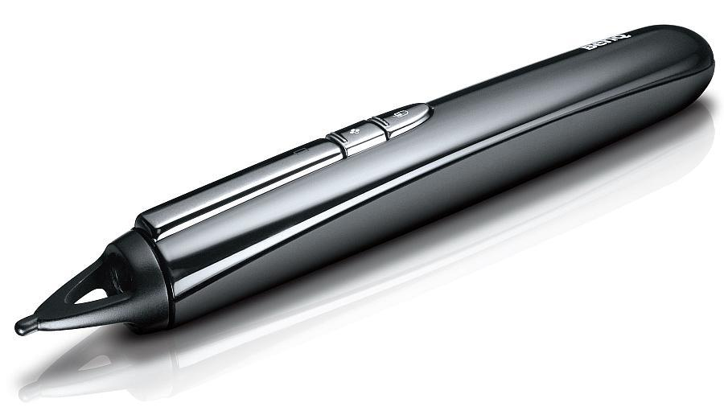
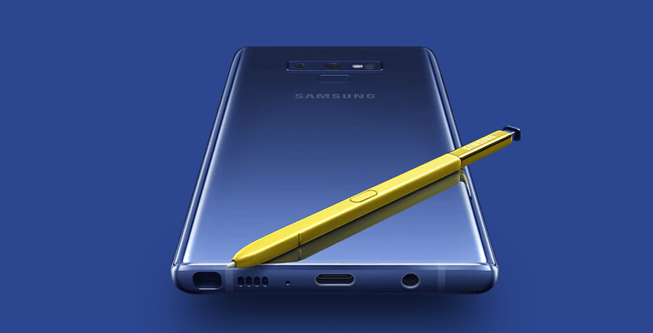
Creionul optic
Creion optic (light pen) – un dispozitiv asemănător unui creion ce are în vârf un senzor optic.

Slide 10
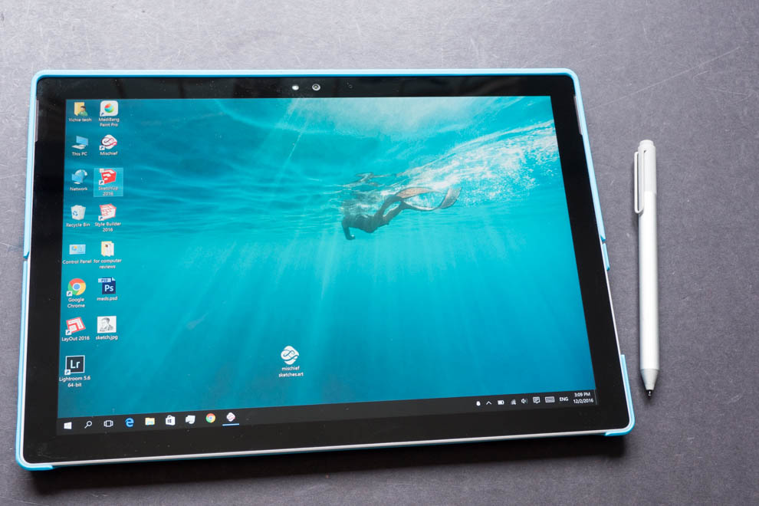
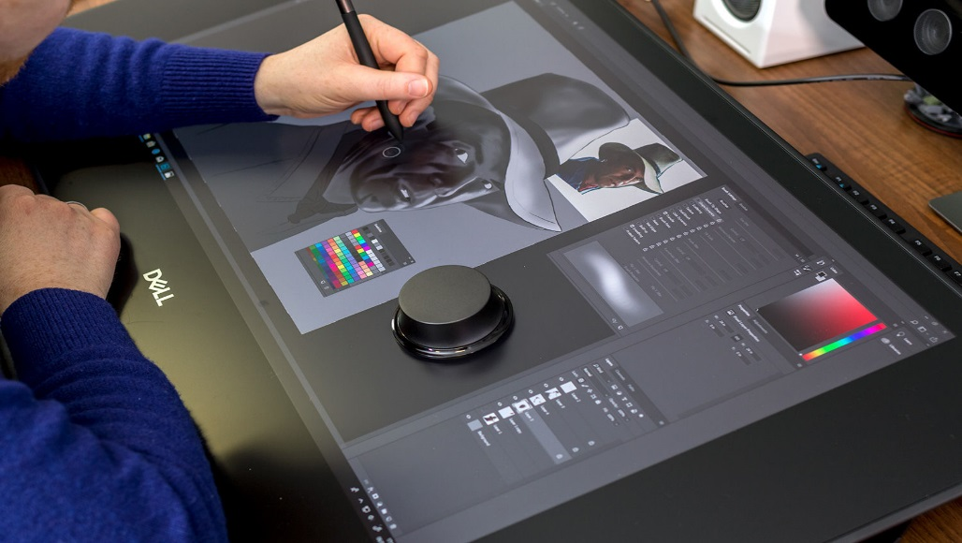
Tableta Grafică
Tableta grafică (graphics tablet) – dispozitiv ce permite introducerea facilă a desenelor şi schiţelor. Este alcătuită dintr-un creion cu vârf electronic şi o plăcuţă electronică, capabilă să detecteze mişcările creionului şi să le transmita calculatorului.

Slide 11
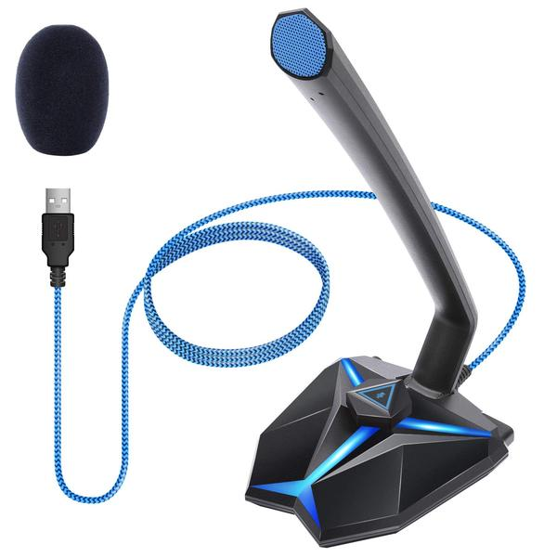
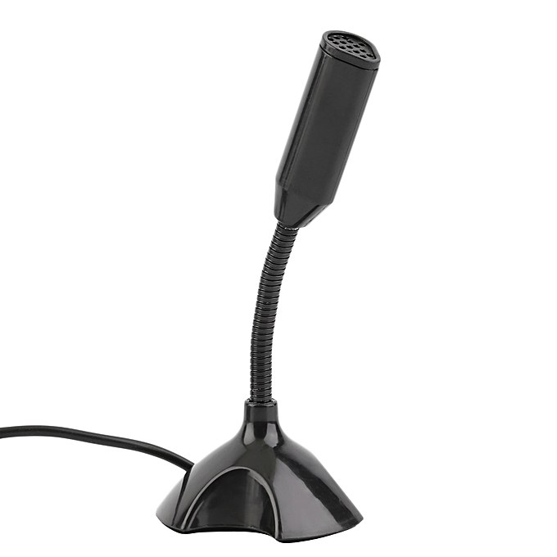
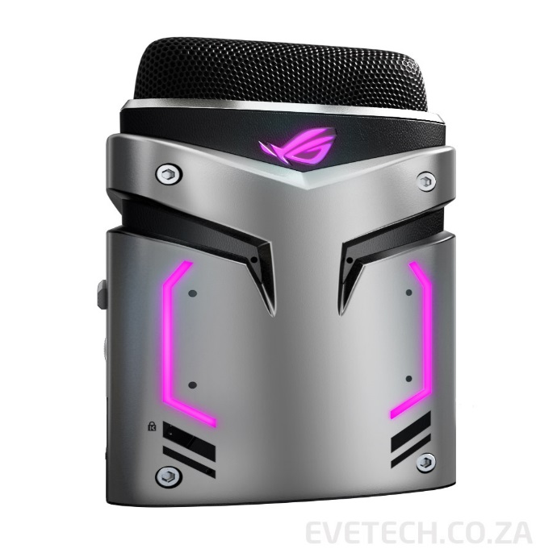
Microfonul
Microfonul este un aparat ce preia sunete (cum ar fi vocea) şi le transformă în date stocabile pe computer.

Slide 12
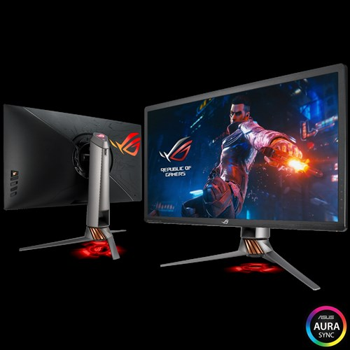
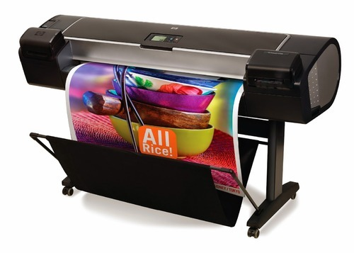
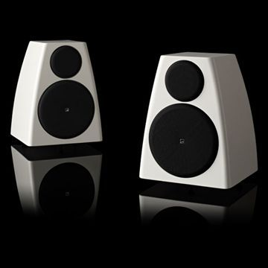
Dispozitive periferice de ieșire:
Dispozitivele periferice de ieşire permit extragerea informaţiilor dintr-un sistem de calcul.

Slide 13
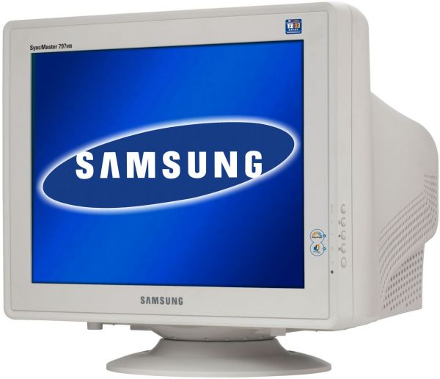
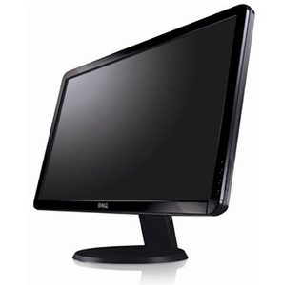
Monitorul
Monitorul permite vizualizarea pe ecran a rezultatelor execuţiei programelor.
Tipul de monitor CRT :
Un ecran CRT creeaza imaginea afisata prin utilizarea de raze de electron.
Monitoare cu ecran plat:

Slide 14
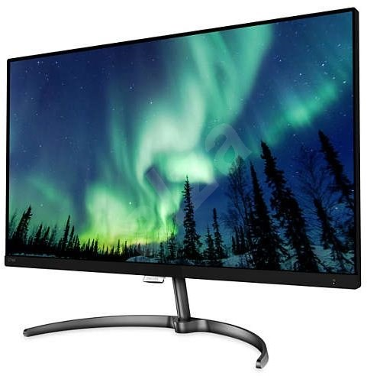
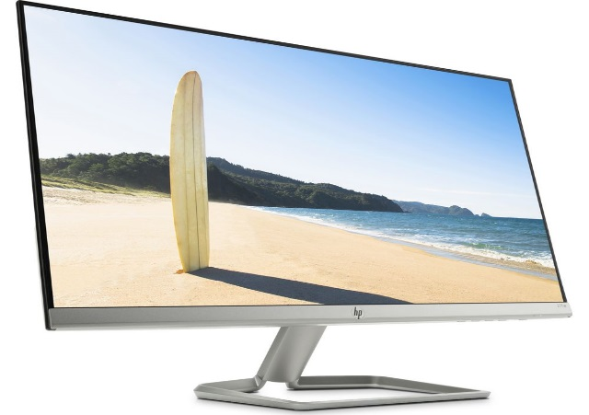
Un prim avantaj al acestor monitoare, față de monitoarele CRT, este faptul că acestea sunt mult mai ușoare și ocupă mult mai puțin spațiu. Tot pe lista avantajelor găsim faptul că ele consumă mult mai puțin curent, nu emit acealeași cantități de radiații și datorită adaptabilității pot fi regăsite în majoritatea electronicelor de la televizoarele de mari dimensiuni, desktopuri, laptopuri, tablete, telefoane până la smartwatch-uri.
Monitoarele cu ecran plat sunt alcătuite din două straturi de sticlă care țin în suspensie un lichid între ele. Pentru acest tip de monitor există două tipuri de tehnologii larg folosite: LCD (Liquid Crystal Display) și PDP (Plasma display Panel).
Liquid Crystal Display:
Acest tip de ecran conține o substanță numită cristale lichide. Moleculele din această substanță se aliniază, sub tensiune, ca să permită (sau să blocheze) transmiterea luminii din spatele ecranului. În cazul ecranelor LED imaginea este iluminată de leduri în schimbul lămpilor fluorescente. De asemenea, monitoarele LCD emit o radiație mult redusă față de CRT.

Slide 15
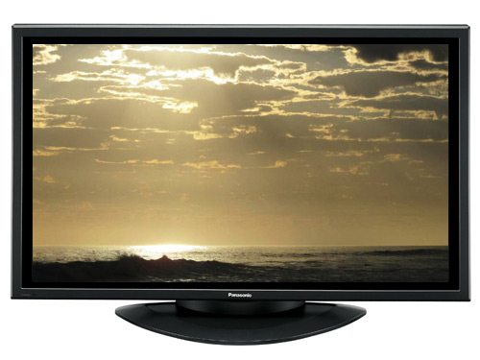
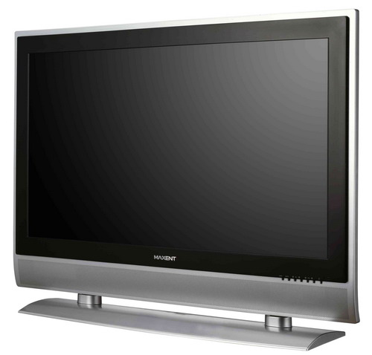
Monitor cu afisaj plasma:
Ecranele cu plasmă folosesc tehnologia plasmei în stare gazoasă. Aici gazul este fixat între două fâșii de sticlă și difuzează lumina ultravioletă în momentul în care i se aplică o tensiune. Pixelii ecranului se aprind mulțumită luminii ultaviolete emise de ecran. Imaginea obținuta este mai precisă și mai bogată în culori decât la ecranele LCD, dar, în acelasi timp, tehnologia este mai scumpă.

Slide 16
Imprimanta
Imprimanta este dispozitivul ce realizează afişarea informaţiilor pe hârtie.
În funcţie de principiul de funcţionare există:
imprimante cu impact (matriciale) – tipărirea se realizează prin impactul unui cap de scriere asupra unei benzi tuşate. Sunt ieftine, oferă o calitate scăzută, sunt zgomotoase folosită pentru documente de calitate scăzută, facturi fiscale, etc (în general documente tip), singurul model de imprimantă care permite imprimarea simultană a 2 sau 3 exemplare, folosind hârtie autocopiativă;
b) imprimante fără impact:
laser – imagini alb-negru şi color de o calitate foarte bună, au viteză de tipărire mare (4-20 ppm), sunt scumpe (consumabilele) etc.;
cu jet de cerneală – capul de scriere baleiază foaia de hârtie linie cu linie pulverizând cerneala, viteză mai mică de scriere, calitate bună. Calitate medie înspre ridicată - viteză medie - pentru documente + poze/fişiere grafice;

Slide 17
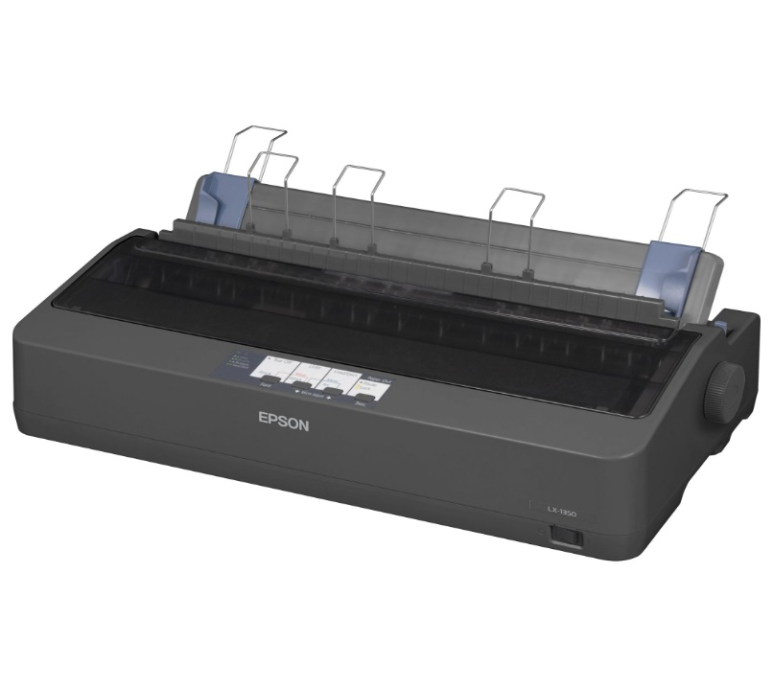
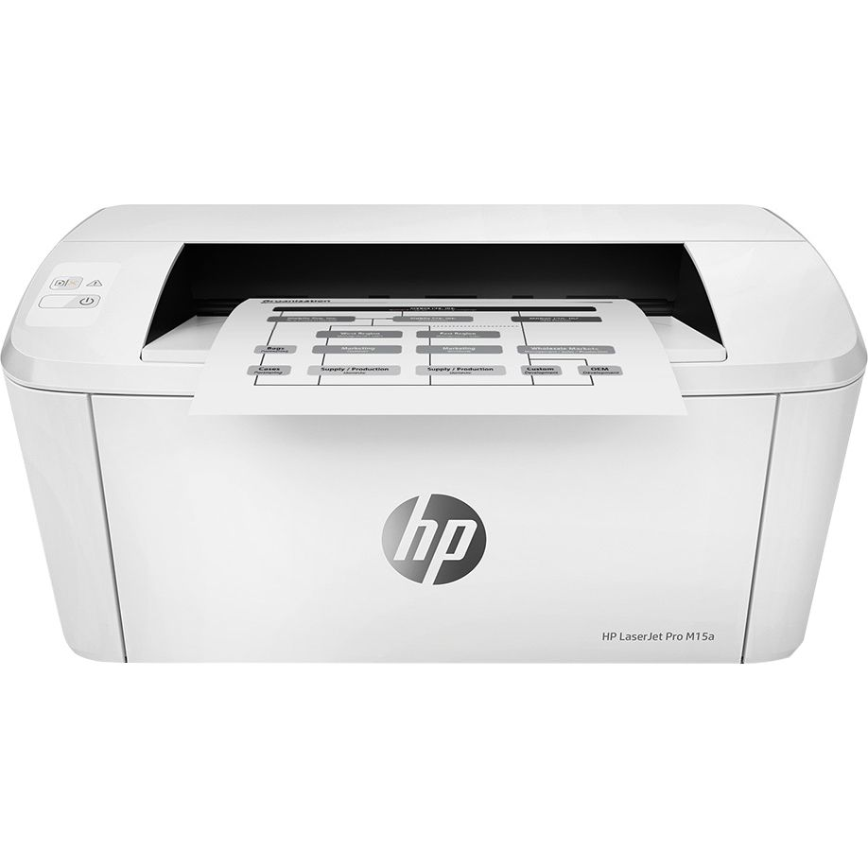
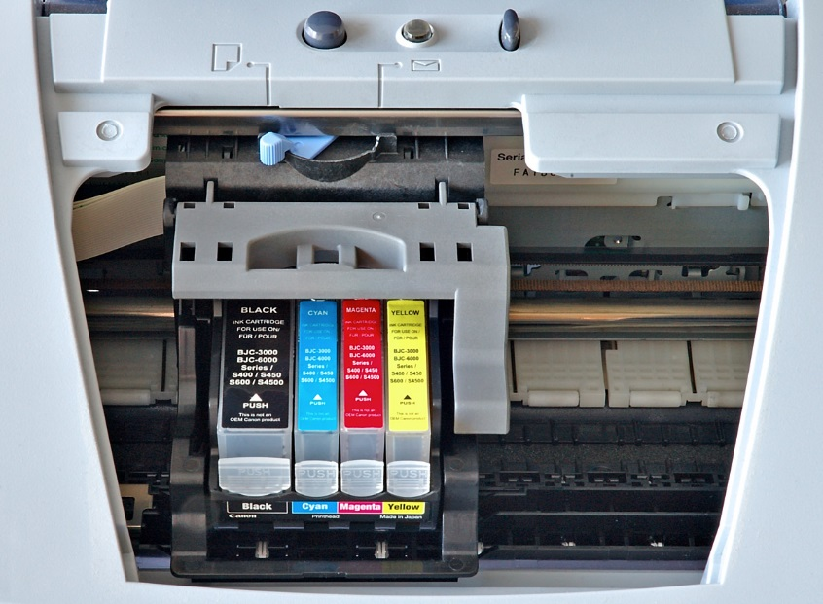

Slide 18
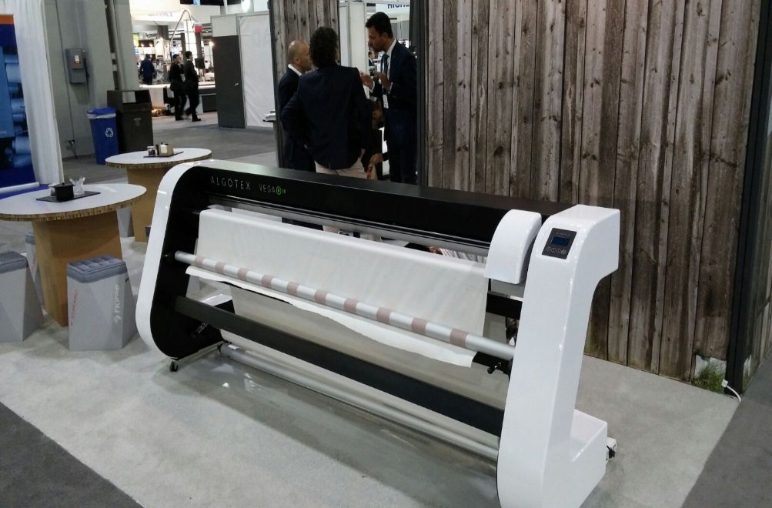
Plotter-ul
Plotter – dispozitiv asemănător imprimantei dar hârtia poate fi parcursă în ambele sensuri, acceptă formate mari de hârtie şi precizia desenelor este foarte mare. Este folosită pentru schiţe, grafice, desene etc.

Slide 19
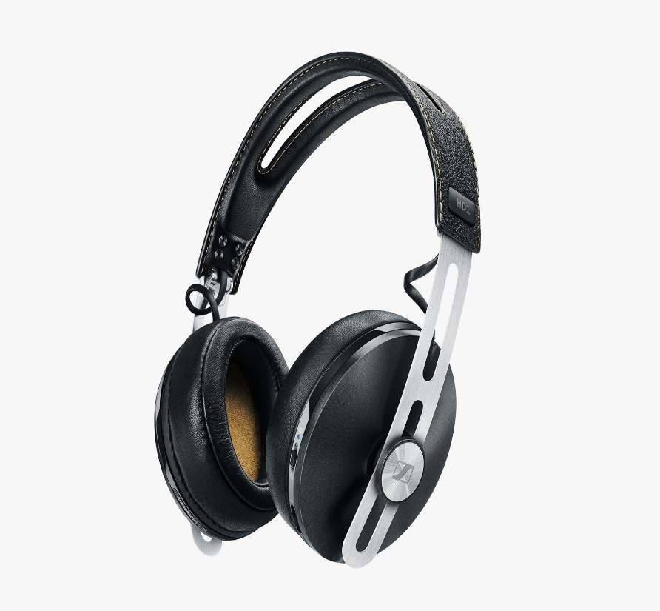
Difuzorul, căștile
Difuzor, Căști – dispozitive de ieşire audio.

Slide 20
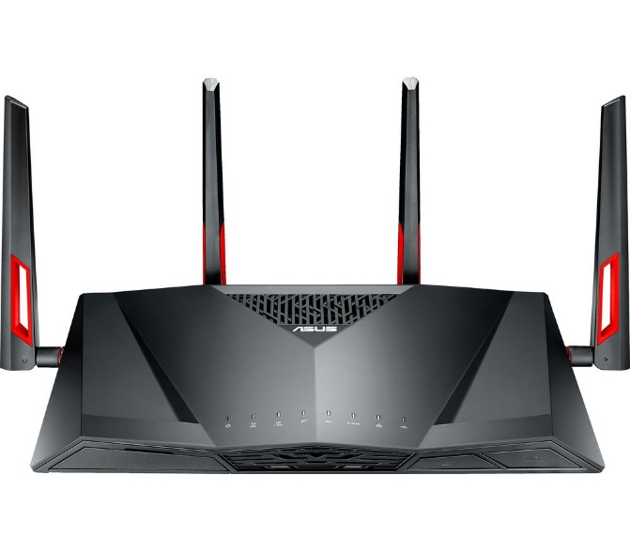
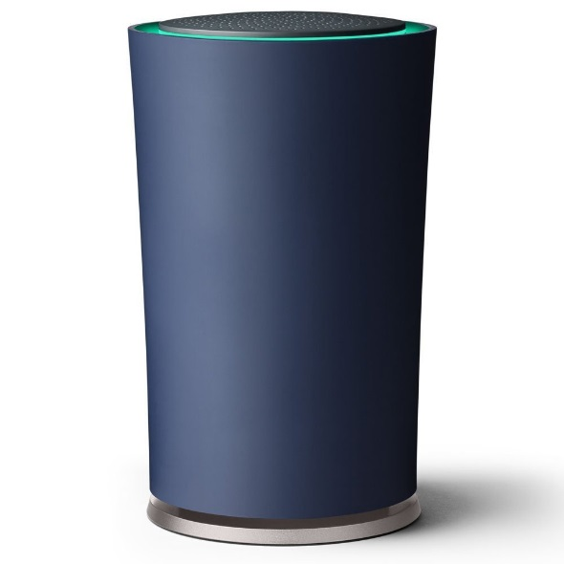
Dispozitive de intrare-ieșire
Modem-urile
Modem – ul este un dispozitiv periferic de intrare –ieşire care permite comunicarea între calculatoare sau reţele de calculatoare aflate la distanţă. Denumirea de modem este prescurtarea de la modulator – demodulator. Prin modulare are loc transferul semnalului digital în analogic, iar prin demodulare are loc fenomenul invers, de transfer a semnalului analogic în semnal digital.
Modulare = transferul semnalului din digital în analogic. Demodulare = transferul semnalului din analogic în digital. Principala caracteristică este viteza de transfer – se măsoară în bps (bits per second): 14400 bps, 28,8 Kbps, 36,6 Kbps, 57,6 Kbps. În funcţie de modul de conectare sunt există: - modem intern – conectat pe placa de bază; - modem extern – conectat pe un port serial. Tipuri de modem: fax-modem, data/voice-modem.

Slide 21
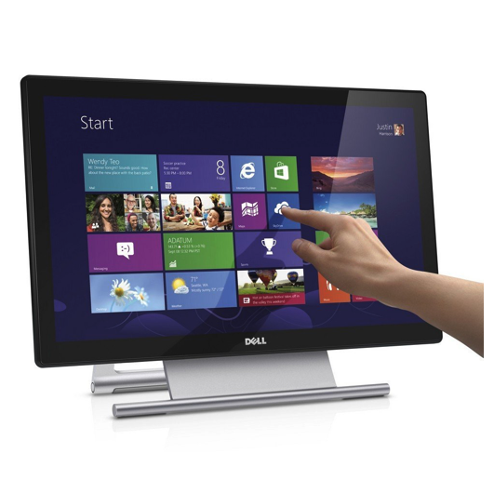
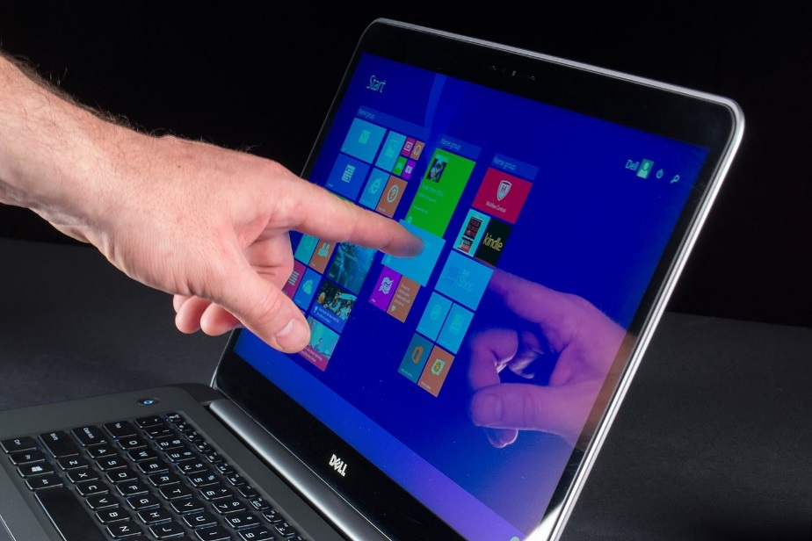
Touchscreen
Touchscreen – dispozitiv ce permite selectarea prin atingere a unor opţiuni afişate pe ecranul care este dotat cu senzori.

Slide 22
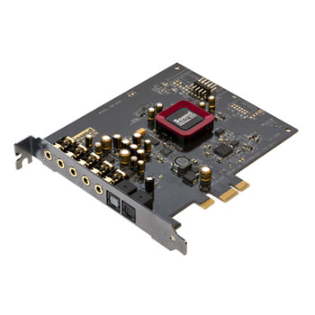
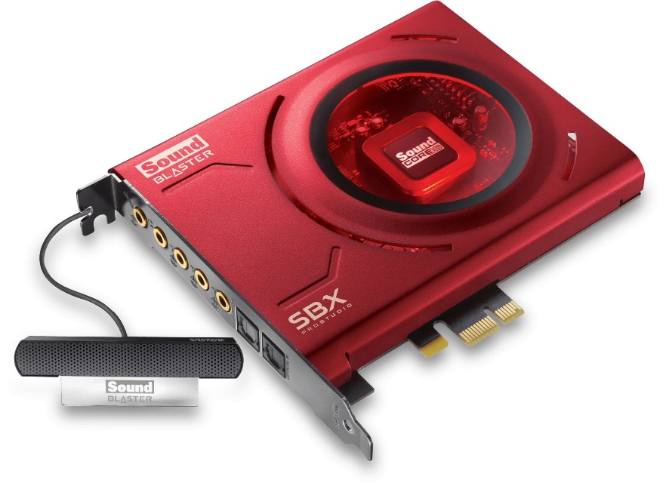
Placa de sunet
Placa de sunet (sound card) – permite calculatorului să redea sunete prin intermediul difuzorului, să înregistreze sunete prin intermediul unui microfon sau să opereze cu sunete stocate în format digital.

Slide 23
Bibliografie:
https://blog.artcore.ro/2017/general/tipuri-de-monitor/
https://reparador.ro/2017/10/10/tipuri-de-monitor-clasificare/
https://www.gimnaziu.info/dispozitive-periferice-de-intrare-de-iesire-de-intrare-iesire
http://www.informaticainscoli.ro/lib/exe/fetch.php?media=2.4.tipuri_de_dispozitive_de_intrare_de_iesire_de_intrare-iesire_de_stocare_a_datelor.pdf
http://elearning.masterprof.ro/lectiile/informatica/lectie_01/dispozitive_periferice_de_intrare.html
http://vega.unitbv.ro/~teletinm9/Tipuri%20de%20imprimante.html
https://www.scribd.com/document/369886831/Clasificarea-imprimantelor

